Slide 1
Webpack
https://webpack.js.org/

Slide 2
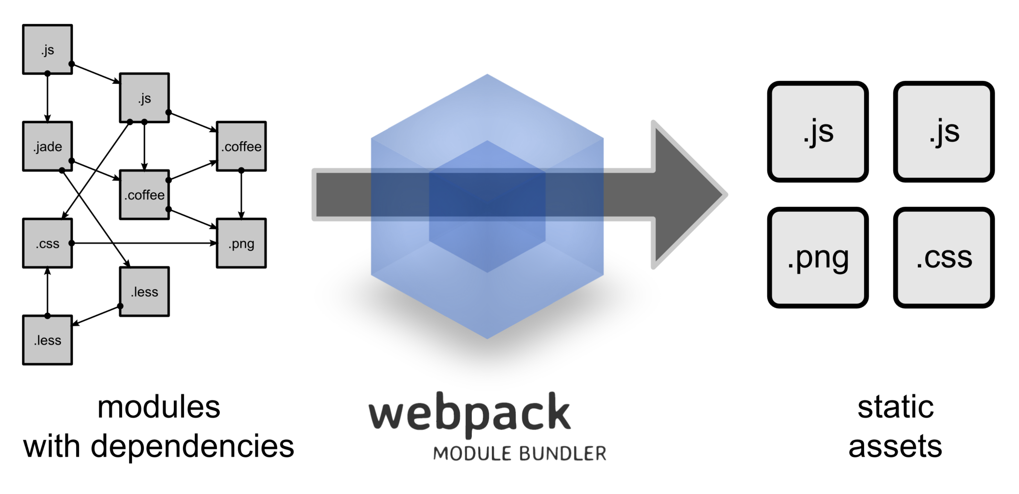
基于Node的“前端资源”打包及构建的“后端”工具
解决了前端开发“无模块系统”的致命问题
兼容ES6,AMD,CMD不同标准的模块系统问题
是前端开发“工程化”的基石

Slide 3
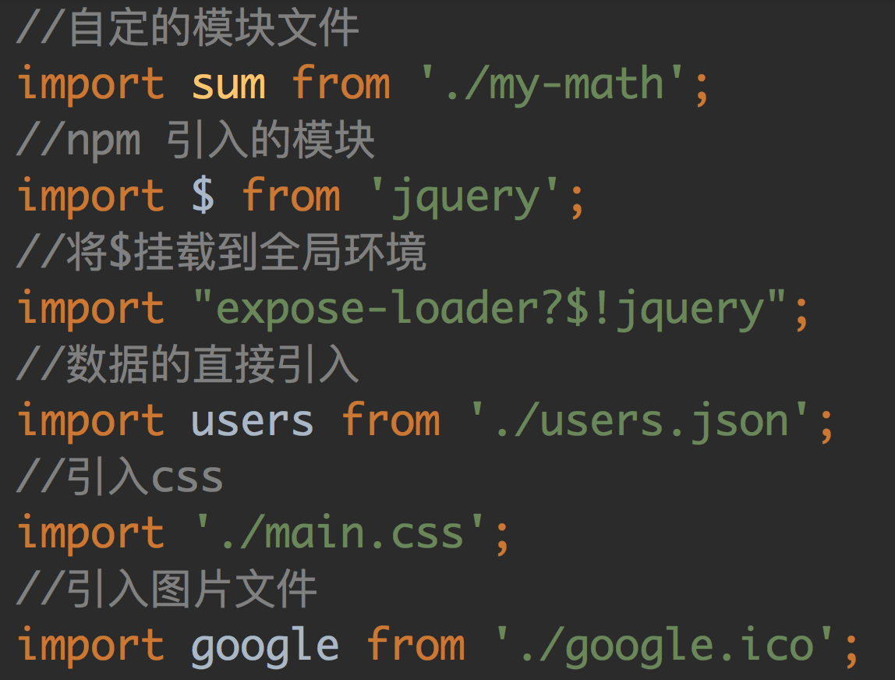
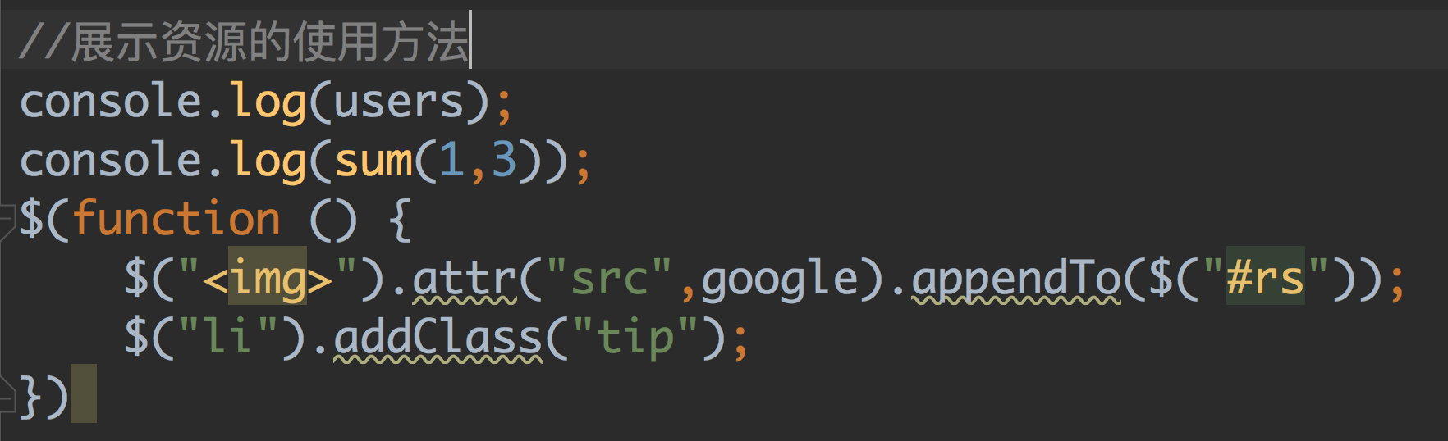

Slide 4
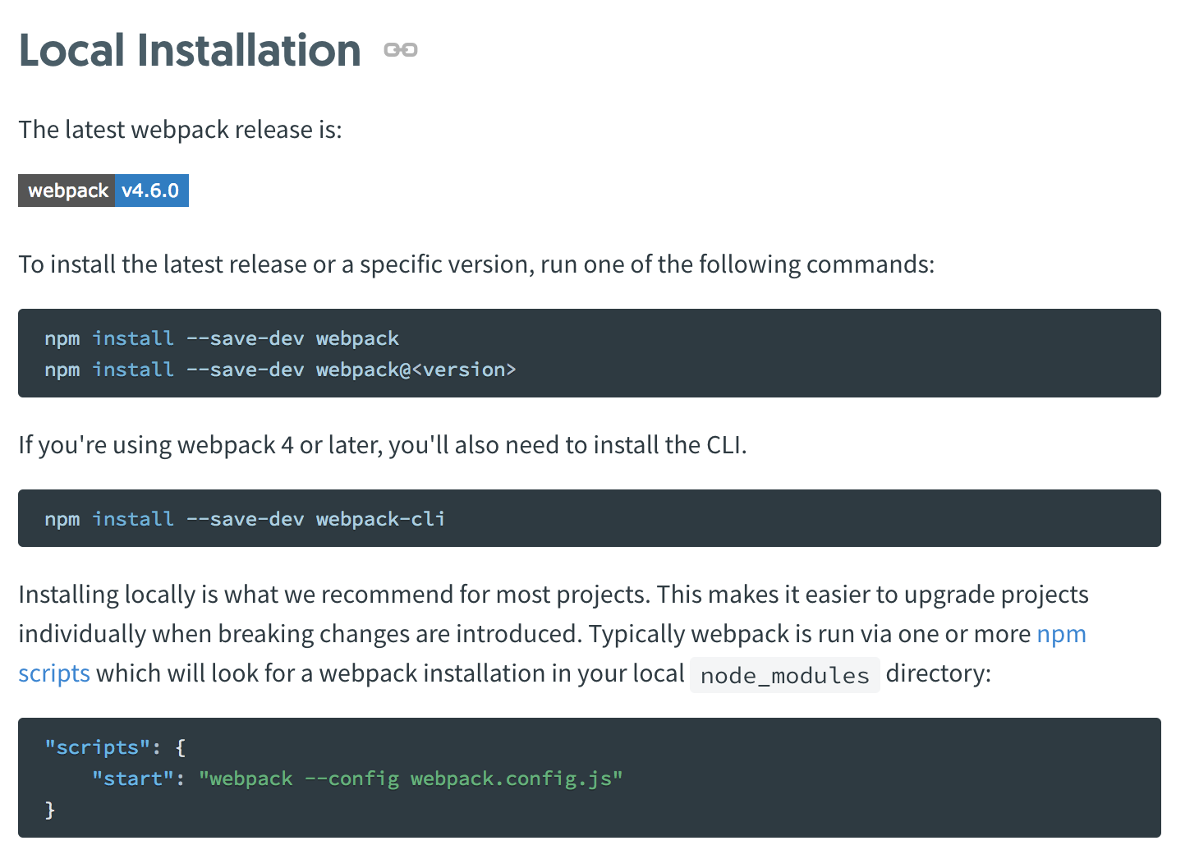

Slide 5
默认配置
在项目文件下键入：webpack ，此时将项目文件夹下的js进行打包（--save安装，可以使用npx webpack）
打包的入口文件为：src/index.js
输出的默认文件为：dist/main.js

Slide 6
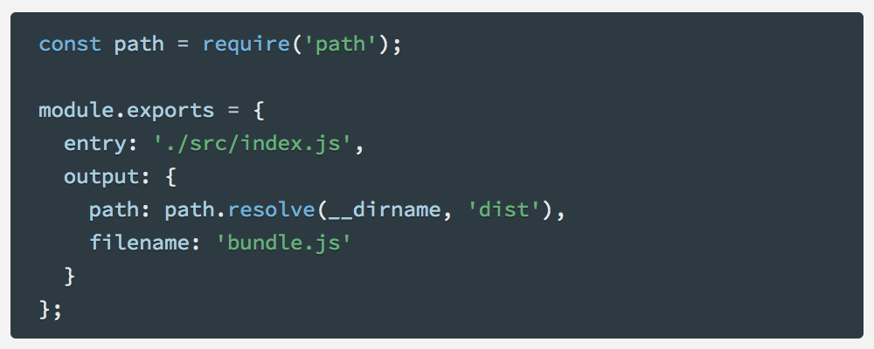
配置文件
默认：项目根下的webpack.config.js
Notes:
const path = require('path'); module.exports = { entry: './src/index.js', output: { path: path.resolve(__dirname, 'dist'), filename: 'bundle.js' } };

Slide 7
各种资源的引入

Slide 8
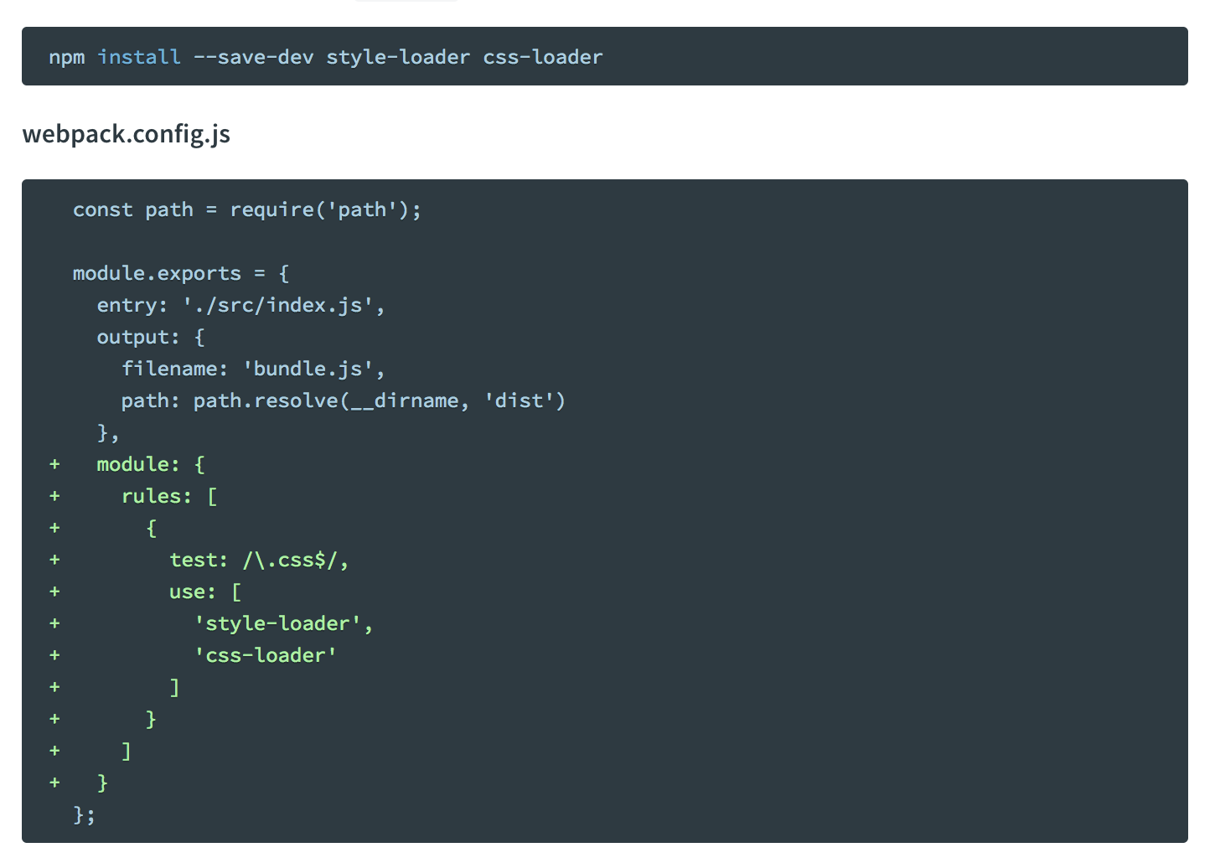
CSS引入

Slide 9
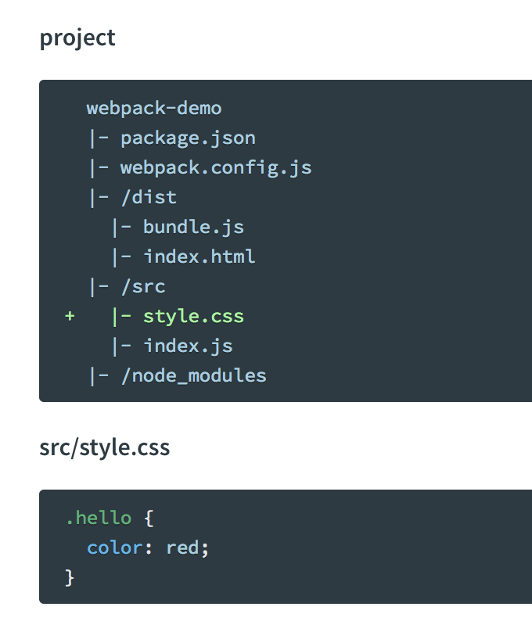
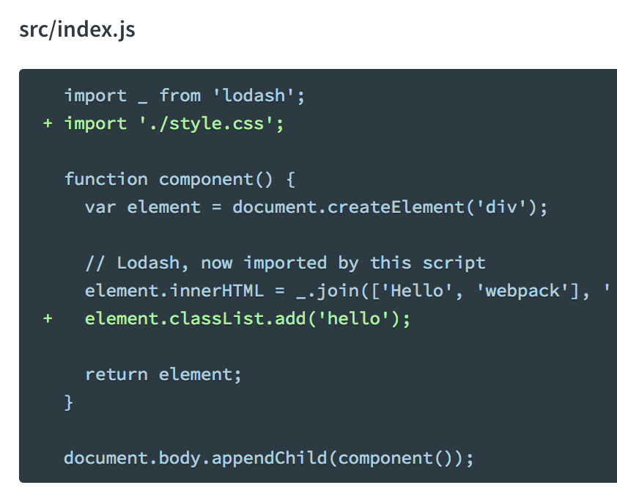

Slide 10
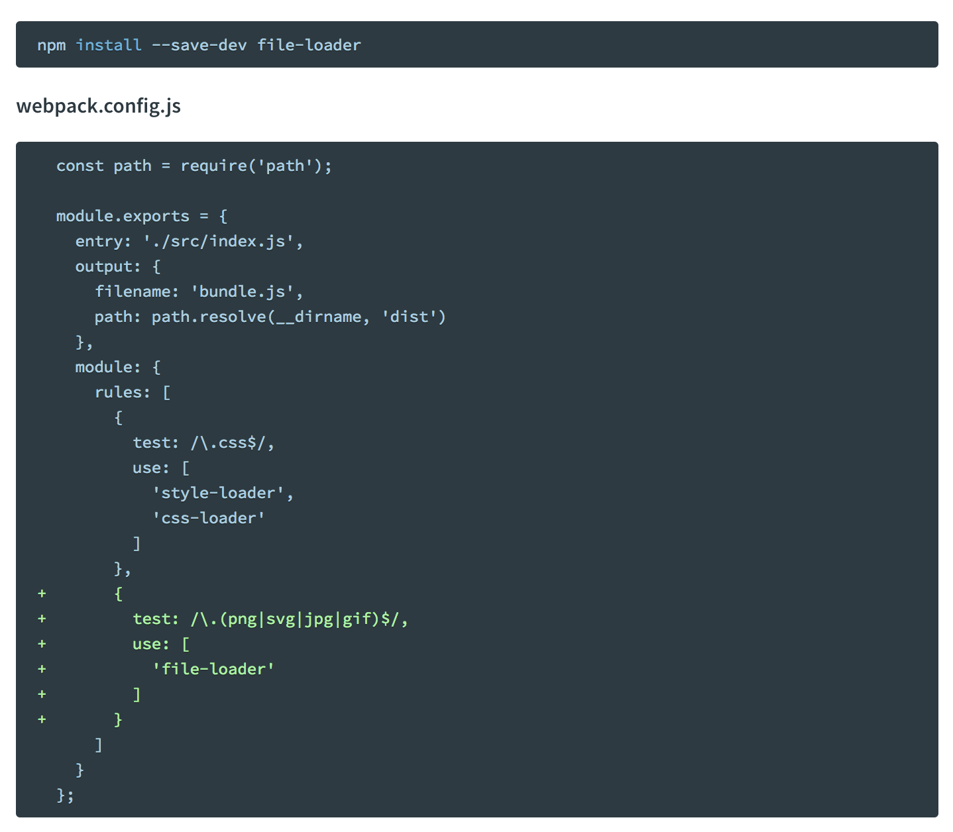
图片

Slide 11
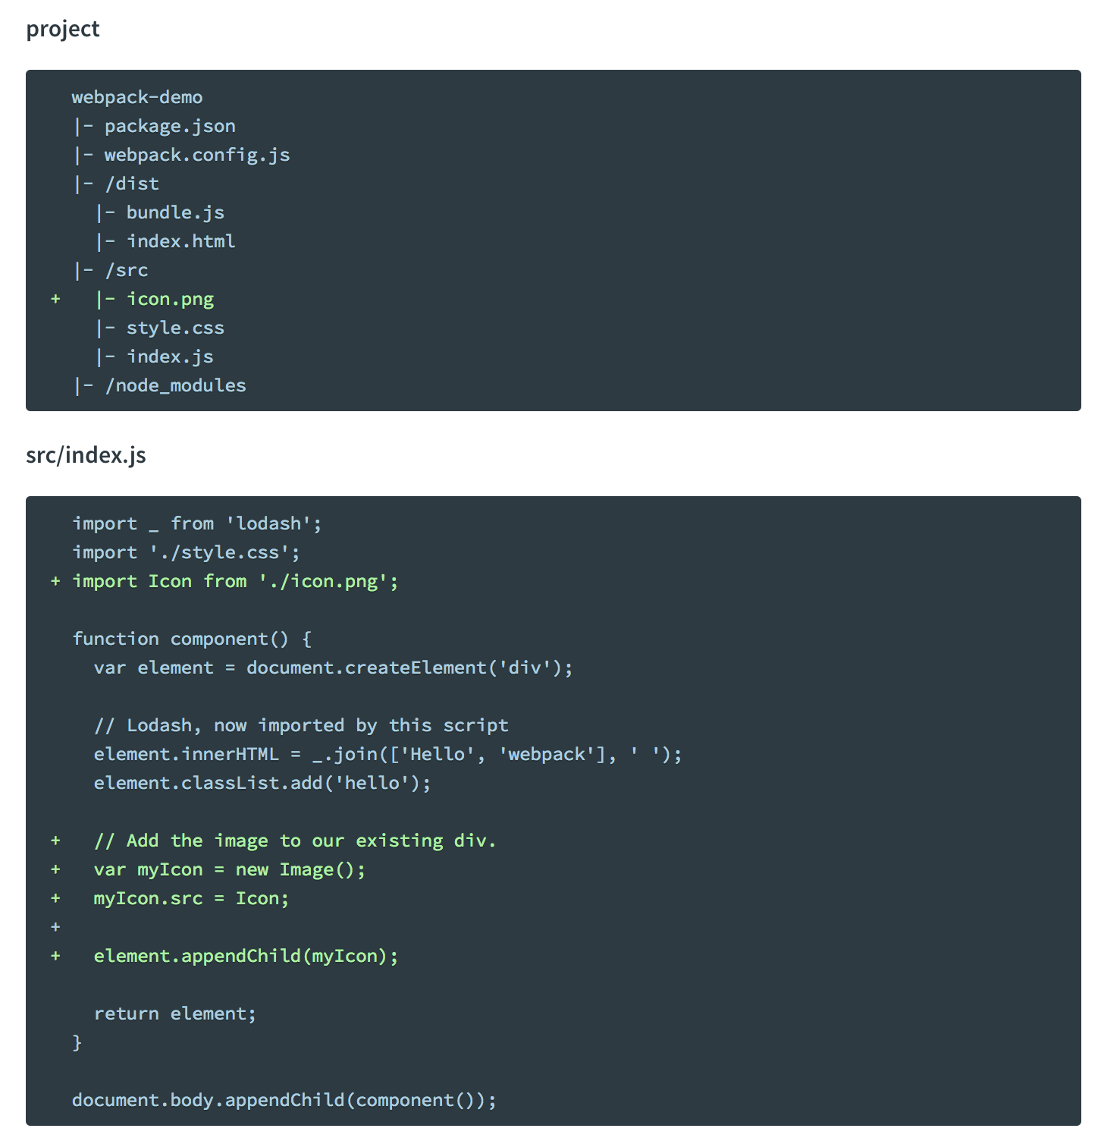
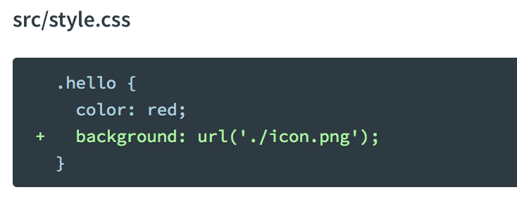

Slide 12
json
import user from ‘./user.json’

Slide 13
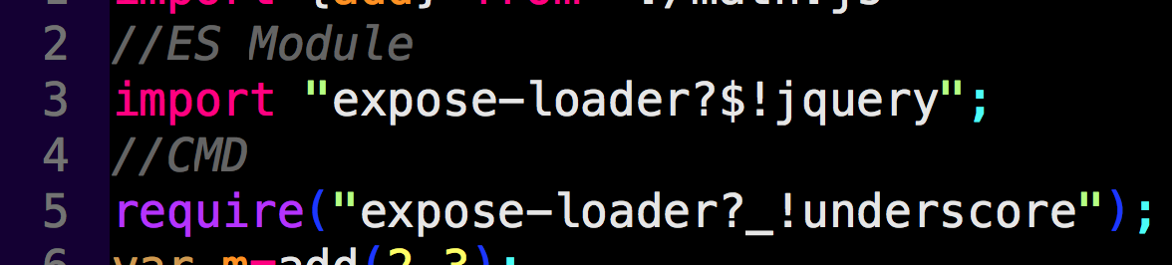
jQuery,UnderScore等第三方库的使用
npm install –save jquery underscore
import $ from ‘jquery’
以上方法可以在js中使用$
但$并没有成为全局变量，对于一些依赖于jquery的插件(如:bootstrap.js)，会造成无法使用的情况
解决的方法：npm install –save expose-loader
然后如下图方式引入,此时会将$暴露为全局变量

Slide 14
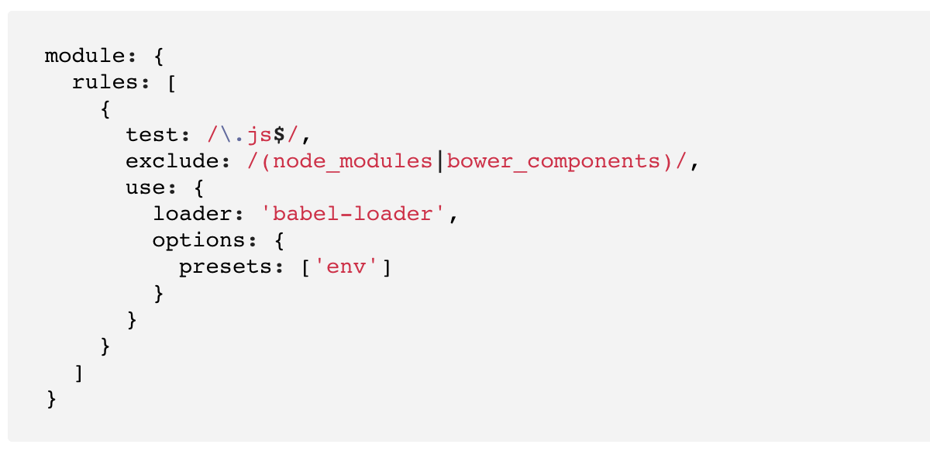
ES6的引入

Slide 15
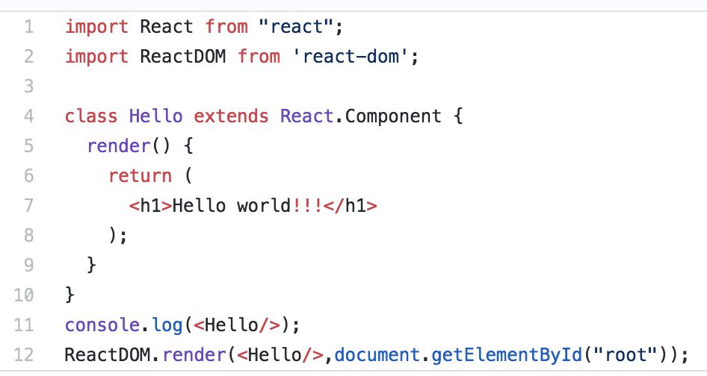
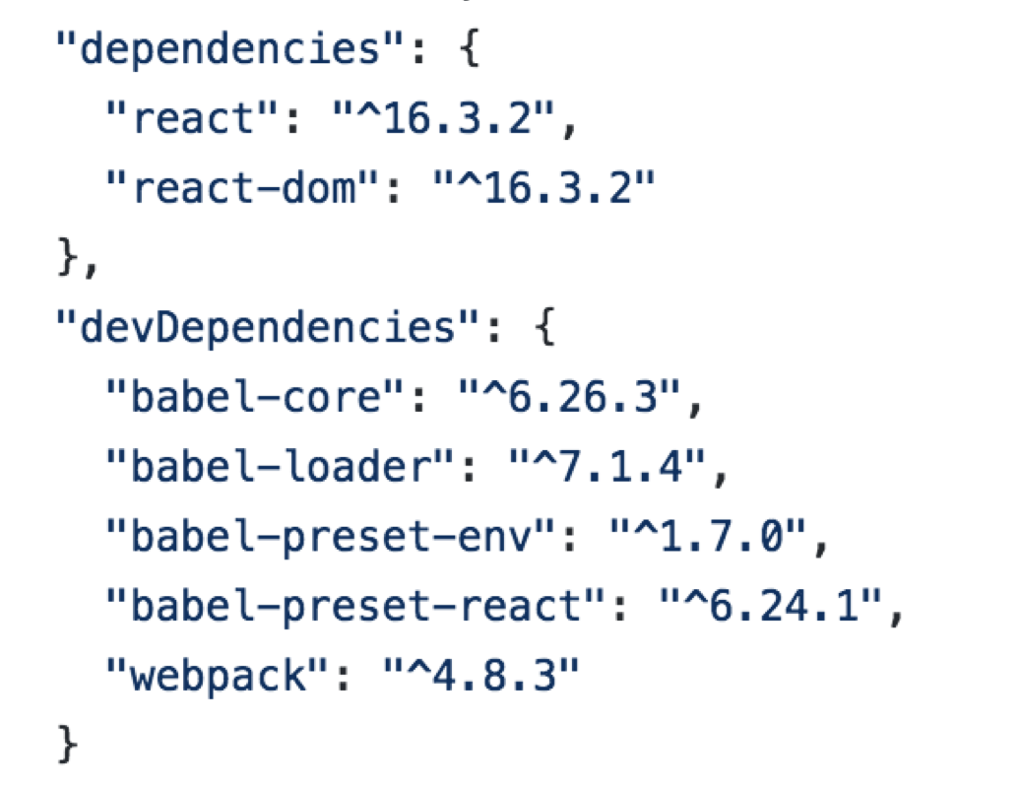
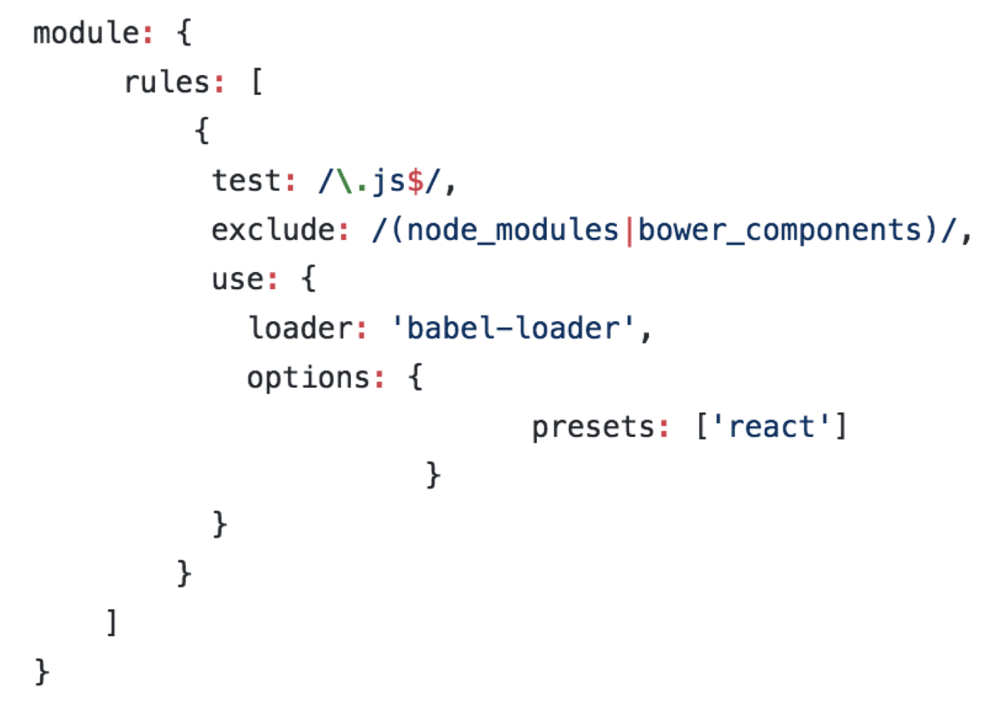
整合react
Notes:
const path = require('path'); module.exports = { mode: 'none', entry: './src/index.js', output: {filename: 'bundle.js', path: path.resolve(__dirname, 'dist')}, module: { rules: [{ test: /\.js$/, exclude: /(node_modules|bower_components)/, use: {loader: 'babel-loader', options: {presets: ['react']}} }] } };

Slide 17
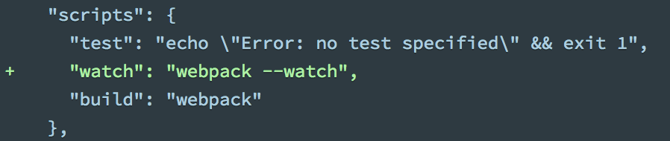
监视
webpack –watch
或者在webpack中：

Slide 18
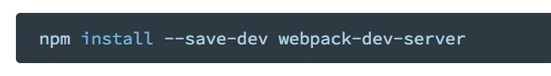
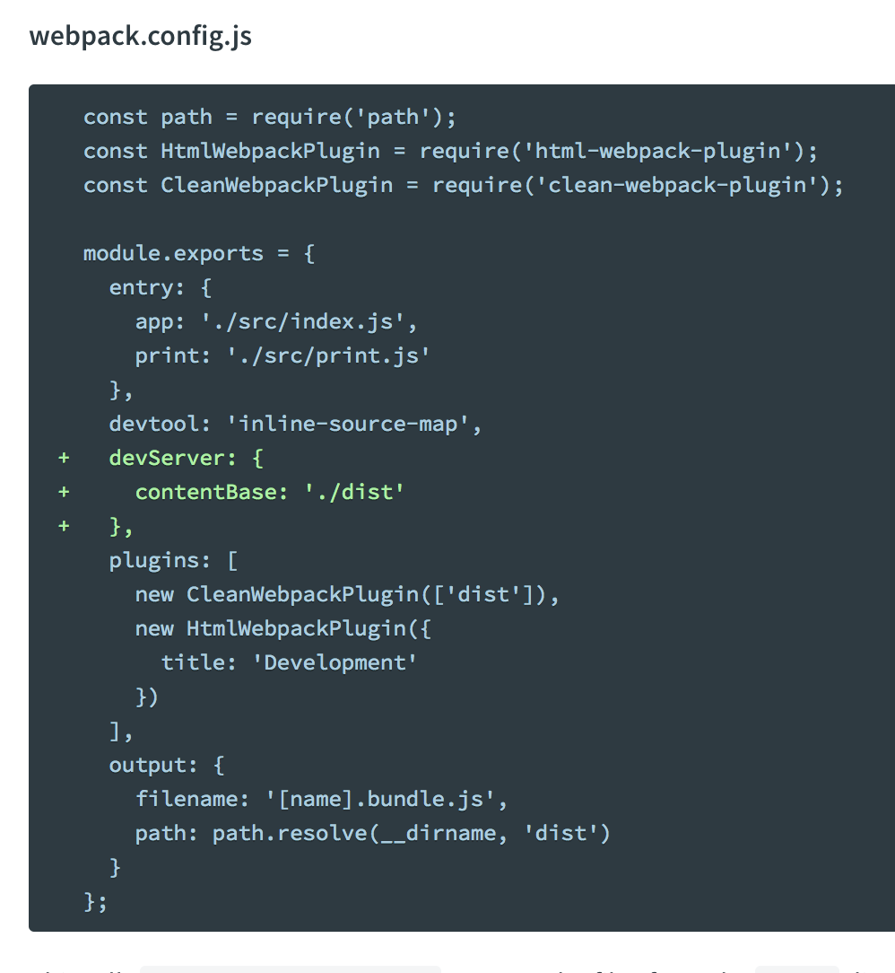
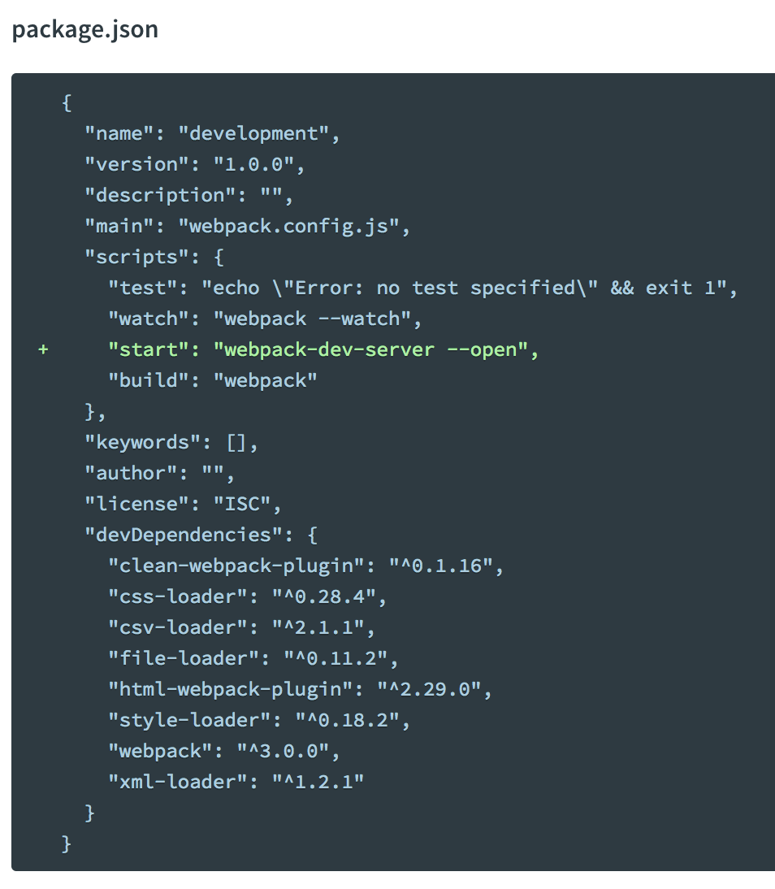
自动编译、运行服务器
基于webpack-cli
Notes:
devServer:{contentBase:’./dist’,inline:true}

Slide 19

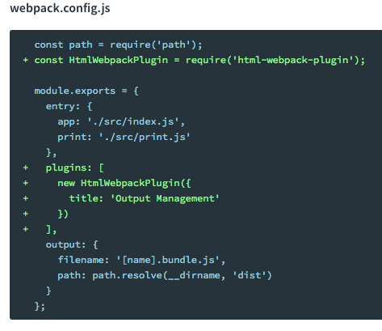
自动生成HTML文件
Notes:
npm install --save-dev html-webpack-plugin
const HtmlWebpackPlugin = require('html-webpack-plugin');
plugins: [ new HtmlWebpackPlugin({ title: 'Output Management' })],

Slide 20
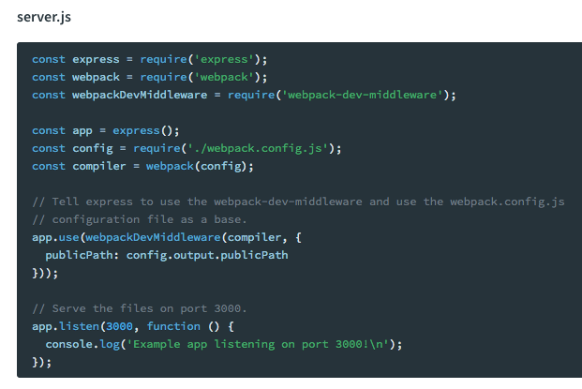

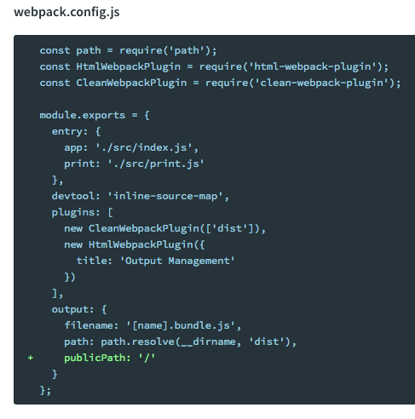
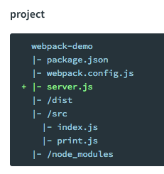
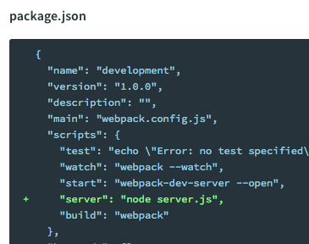
布署到express服务器上
Notes:
//server.js
const express = require('express');
const webpack = require('webpack');
const webpackDevMiddleware = require('webpack-dev-middleware');
const app = express();
const config = require('./webpack.config.js');
const compiler = webpack(config);
// Tell express to use the webpack-dev-middleware and use the webpack.config.js
// configuration file as a base.
app.use(webpackDevMiddleware(compiler, { publicPath: config.output.publicPath }));
// Serve the files on port 3000.
app.listen(3000, function () { console.log('Example app listening on port 3000!\n'); });

